Slide 1
高強度レーザーパルス照射による
CO分子の再衝突誘起解離性イオン化
光電子運動量スペクトルの分析
森下研究室
2433006 石田優志

Slide 2
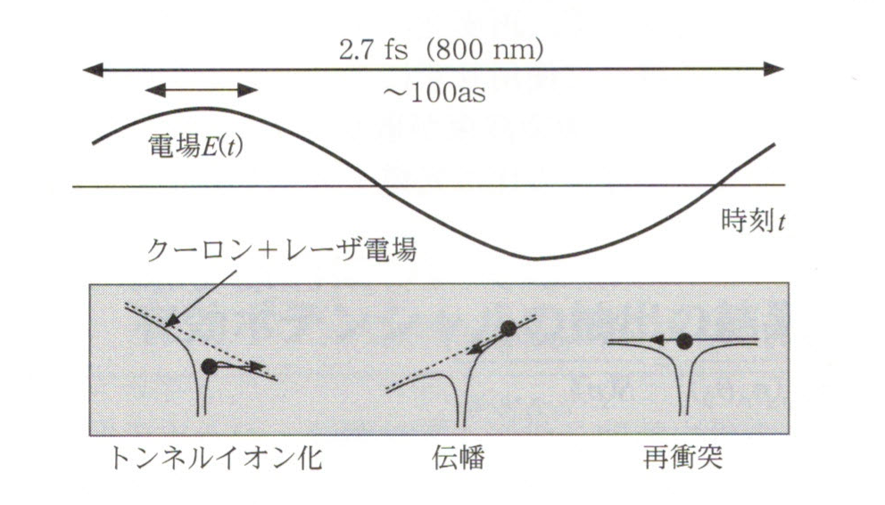
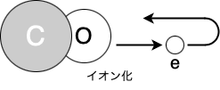
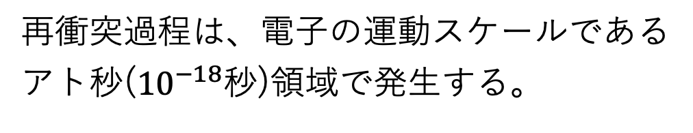
序論~再衝突過程とは
1
高強度レーザーを原子・分子に照射すると、トンネルイオン化によって飛び出た電子が再びターゲット原子・分子に衝突する再衝突が発生する。
再衝突過程は、電子の運動スケールである
アト秒(${10}^{−18}$秒)領域で発生する。
[1]森下 亨. 高強度レーザによるアト秒領域の超高速原子・分子イメージング. 光アライアンス, 11 2011, p23

Slide 3
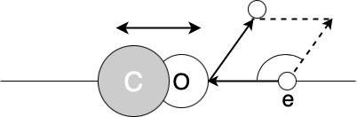
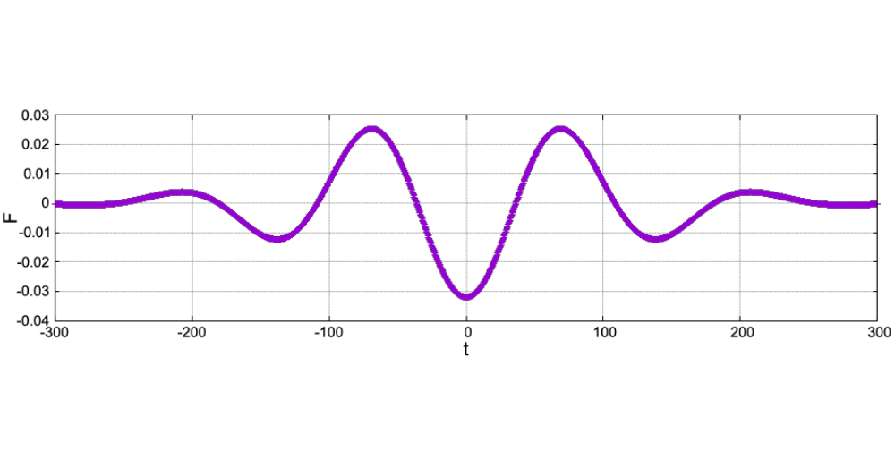

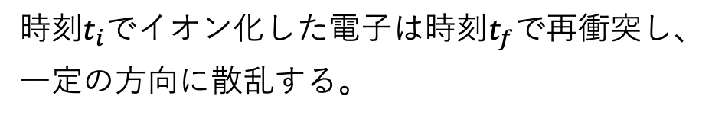








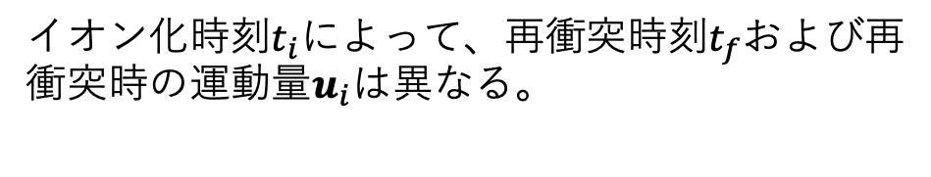
序論~Causticとは
2
$$F$$
レーザー電場… $F$
$$u_{f}$$
$$θ$$
入射電子の運動量… $u_{i}$
散乱後の電子の運動量…$u_{f}$
散乱角…$θ$
$$u_{i}$$
$$F(t)$$
時刻$t_{i}$でイオン化した電子は時刻$t_{f}$で再衝突し、
一定の方向に散乱する。
イオン化時刻$t_{i}$によって、再衝突時刻$t_{f}$および再衝突時の運動量$u_{i}$は異なる。

Slide 4
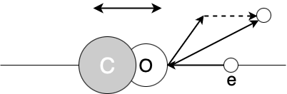
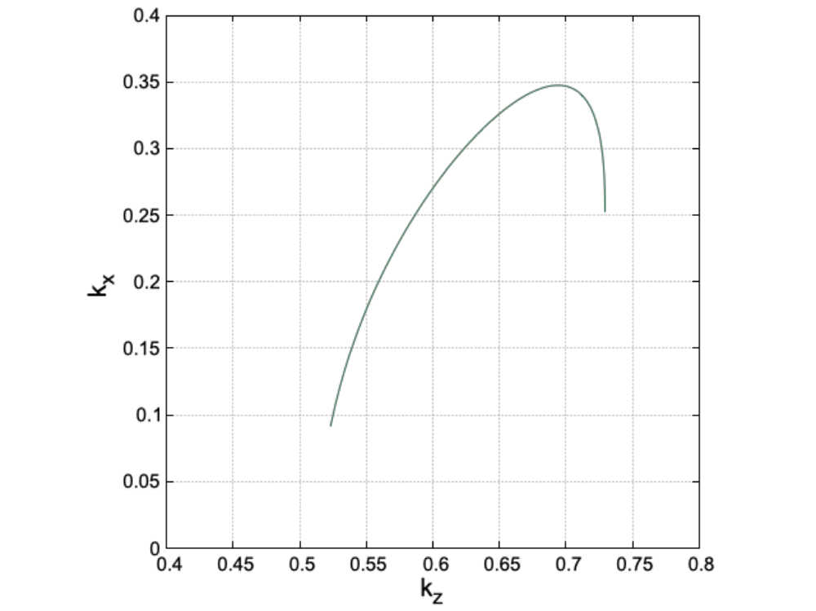





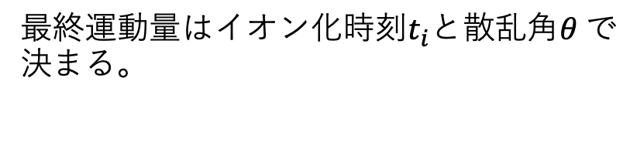






序論~Causticとは
3
$$F$$
レーザー電場… $F$
$$u_{f}$$
入射電子の運動量… $u_{i}$
$$k$$
散乱後の電子の運動量…$u_{f}$
最終運動量…$k$
$$u_{i}$$
$$F_{0}=0.03\text{2}a.u.$$
$$θ=90°$$
CO＋分子に再衝突した電子は散乱後も電場によって加速され、最終運動量を持つ。
$$−70a.u.≤t_{i}≤−63a.u.$$
最終運動量はイオン化時刻$t_{i}$と散乱角$θ$で決まる。

Slide 5
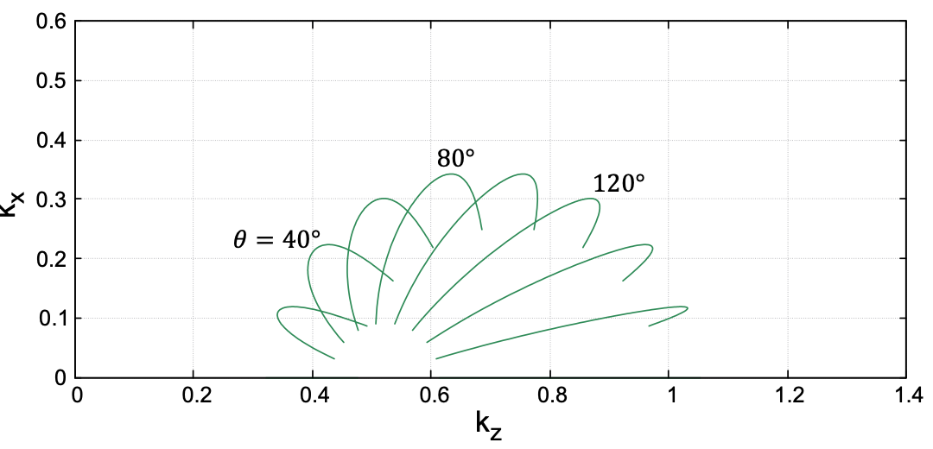
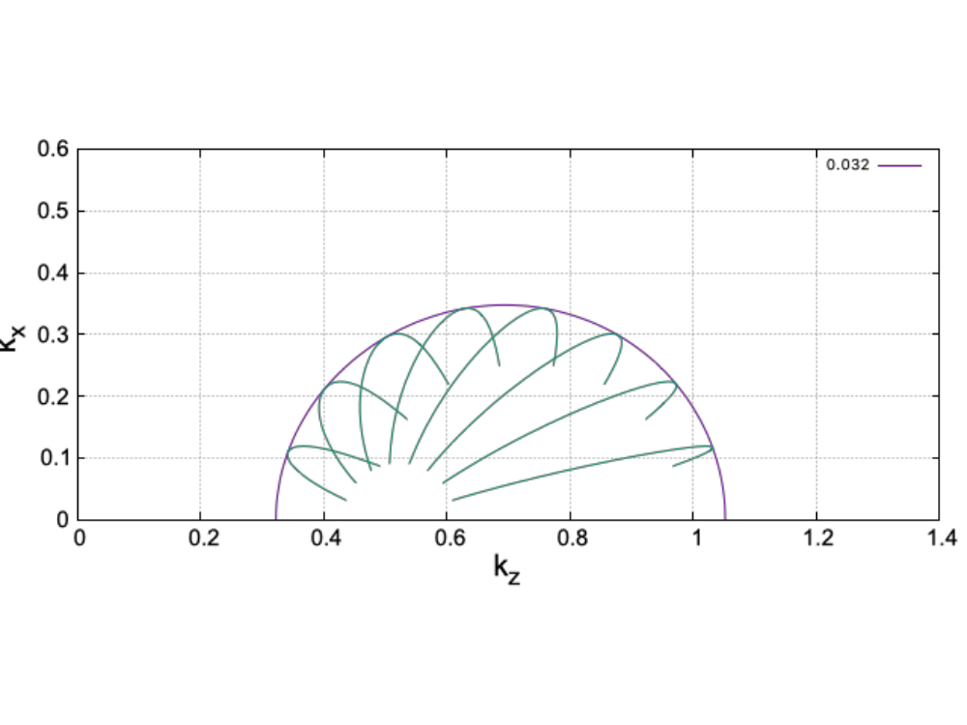
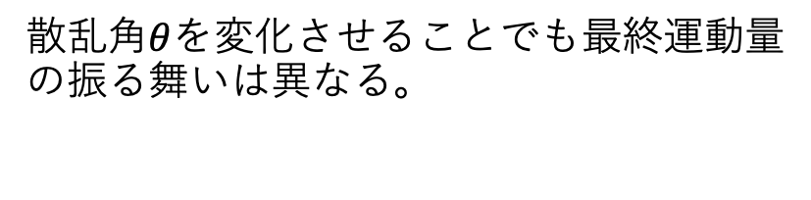
序論~Causticとは
4
散乱角$θ$を変化させることでも最終運動量の振る舞いは異なる。
レーザー半サイクル内で、異なる２つのイオン化時刻で最終運動量が重ならない点の集合をcausticと呼ぶ。

Slide 6







序論~再衝突過程とは
5
弾性衝突において、後方散乱Caustic上での光電子運動量分布について以下が成り立つ。
Caustic上の光電子運動量:$S\left(p\right)$
観測される運動量… $p$
$$S\left(p\right)=σ\left(p_{r},θ_{r}\right)W(p_{r})$$
再衝突直後の運動量… $p_{r}$
散乱角… $θ_{r}$
微分断面積$σ\left(p_{r},θ_{r}\right)$:
再衝突電子波束$W(p_{r})$:
原子・分子に依存する量
照射レーザーに依存する量
観測で得られた光電子運動量スペクトルから分子の超高速イメージングを行う方法が期待されている。

Slide 7
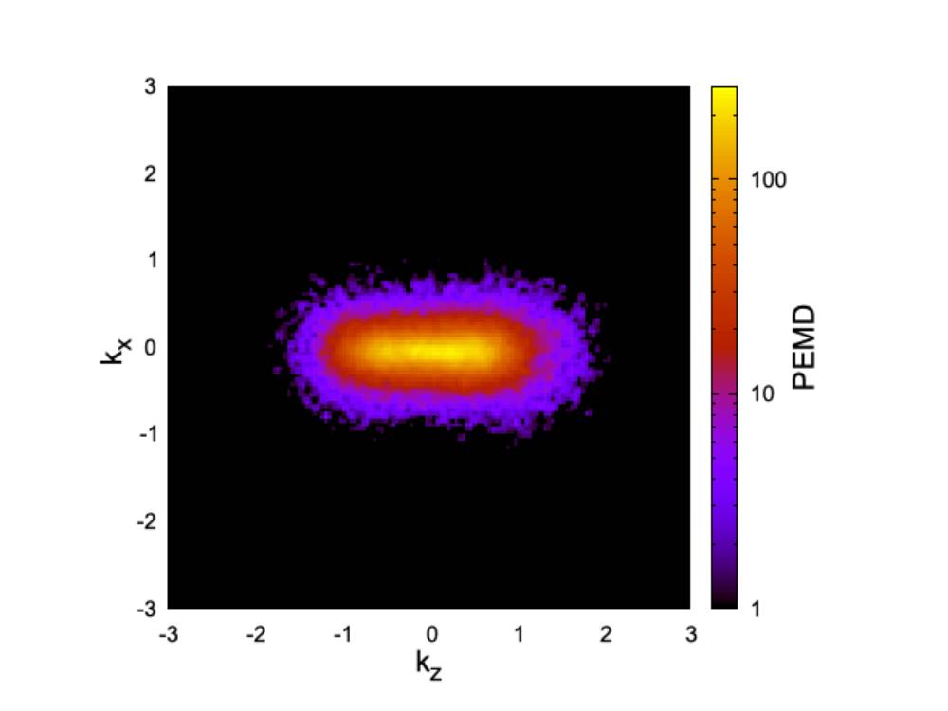

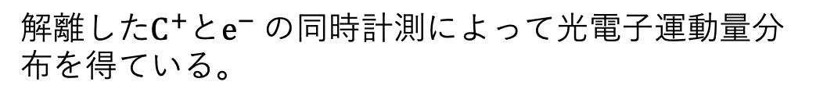



序論~光電子運動量分布
6
CO分子の電子軌道励起を伴う光電子運動量分布(PEMD)の実験データを名古屋大学光物理化学研究室の菱川先生,安井氏より頂いた。
$\text{CO}→{\text{e}}^{−}+{\text{CO}}^{+}$ $→{\text{e}}^{−}+{\text{CO}}^{+∗}$
$$→{\text{e}}^{−}+{\text{C}}^{+}+\text{O}$$
$$(\sim 1π^{4}3σ^{1})$$
$$(\sim 1π^{3}3σ^{1}2π^{1})$$
再衝突によって電子軌道が励起される(非弾性散乱)。
解離した${\text{C}}^{+}$と${\text{e}}^{−}$の同時計測によって光電子運動量分布を得ている。

Slide 8
序論~目的、研究成果
7
目的
分子の電子軌道励起を伴う非弾性散乱過程について光電子運動量スペクトルを解析する。
取り組んだこと
弾性散乱
・直線偏光レーザーにおけるcausticの計算
・楕円偏光レーザーにおけるcausticの計算
非弾性散乱
・直線偏光レーザーにおけるcausticの計算、微分断面積の計算、実験との比較
・楕円偏光レーザーにおけるcausticの計算、微分断面積の計算

Slide 9
序論~目的、研究成果
7
目的
分子の電子軌道励起を伴う非弾性散乱過程について光電子運動量スペクトルを解析する。
取り組んだこと
弾性散乱
・直線偏光レーザーにおけるcausticの計算
・楕円偏光レーザーにおけるcausticの計算
非弾性散乱
・直線偏光レーザーにおけるcausticの計算、微分断面積の計算、実験との比較
・楕円偏光レーザーにおけるcausticの計算、微分断面積の計算

Slide 10
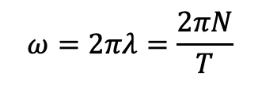




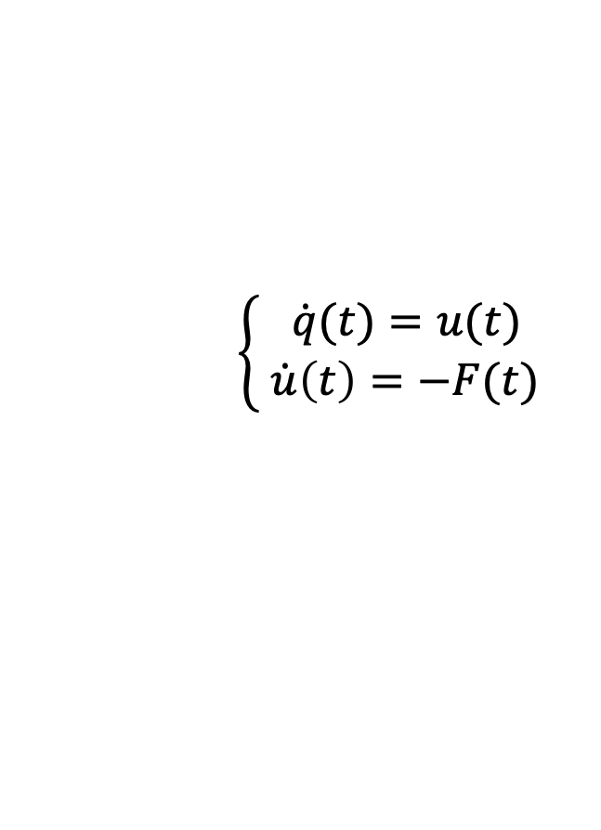
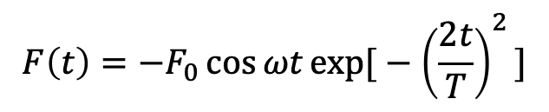

理論~直線偏光レーザー中の電子の運動
8
イオン化時刻$t_{i}$で放出される電子の古典運動
$$F(t)$$
$F(t)$は運動する電子が受ける電場。
$$F\left(t\right)=−F_{0}\cos{ωt}\text{exp}\text{[}−{\left(\frac{2t}{T}\right)}^{2}\text{]}$$
$$F_{0}=0.032 a.u.$$
$$λ=1050\text{nm}$$
$$ω=2πλ=\frac{2πN}{T}$$
$$N=2$$
時刻$t$での電子の速度,変位をそれぞれ$u(t)$,$q(t)$とする。
$$\left\{\begin{aligned}\dot{q}(t)=u(t) \\ \dot{u}\left(t\right)=−F(t) \end{aligned}\right.$$
初期条件
$$u\left(t_{i}\right)=0, q\left(t_{i}\right)=0$$
この運動方程式を解くことで再衝突時刻$t_{f}$及びcausticを計算した。

Slide 11
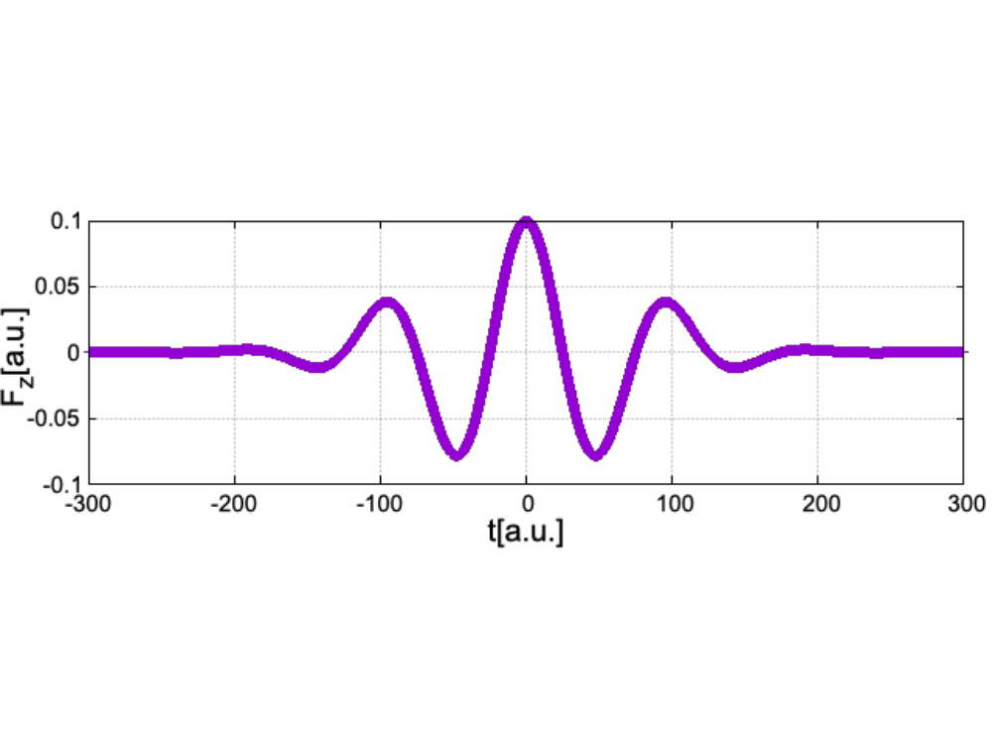
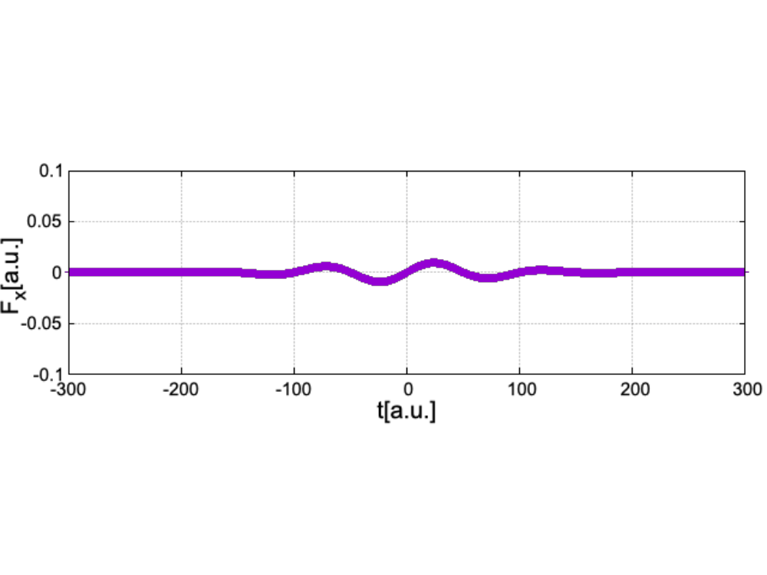


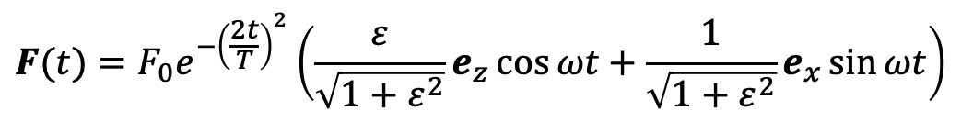

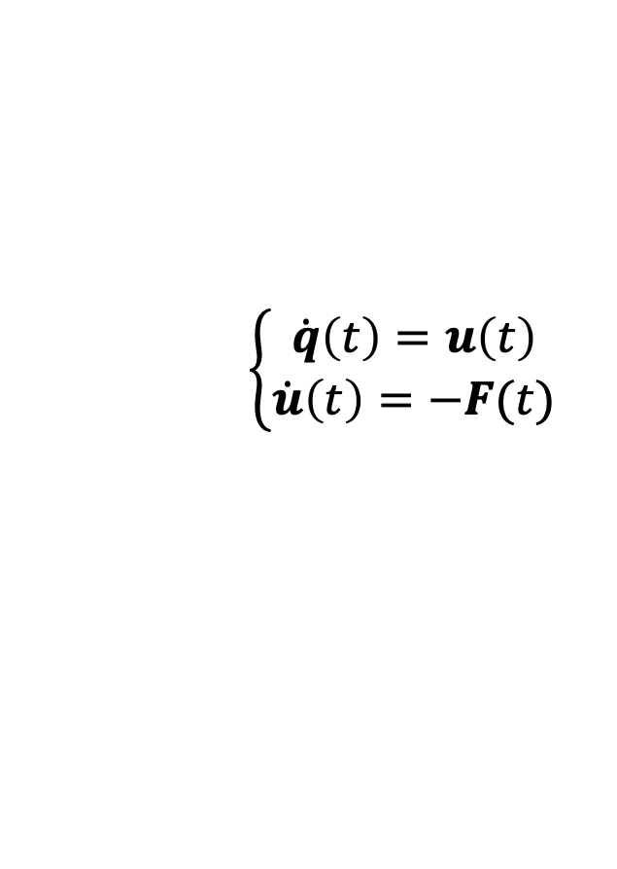






理論~楕円偏光レーザー中の電子の運動
9
$$F_{z}(t)$$
$zx$平面で振動する楕円偏光レーザーを考える。
$F(t)$は運動する電子が受けるレーザー電場。
$$F(t)=F_{0}e^{−{\left(\frac{2t}{T}\right)}^{2}}\left(\frac{ε}{\sqrt{1+ε^{2}}}e_{z}\cos{ωt}+\frac{1}{\sqrt{1+ε^{2}}}e_{x}\sin{ωt}\right)$$
$$F_{0}=0.1 a.u.$$
$$N=2$$
$$F_{x}(t)$$
$$λ=750\text{nm}$$
$$ε=0.1$$
運動方程式は以下のようになる。
初期条件
$$\left\{\begin{aligned}\dot{q}\left(t\right)=u\left(t\right) \\ \dot{u}\left(t\right)=−F(t)\end{aligned}\right.$$
$$u\left(t_{i}\right)=u_{i}$$
$$q\left(t_{i}\right)=0$$
$$F\left(t_{i}\right)∙u_{i}=0$$
楕円偏光レーザーの場合は、電場と垂直な初期運動量を考慮した。

Slide 12
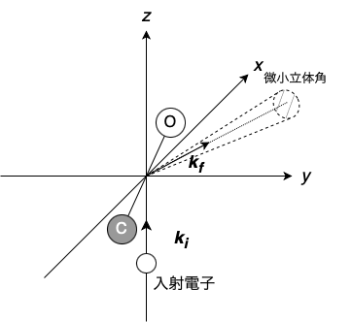







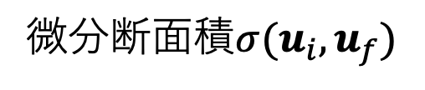


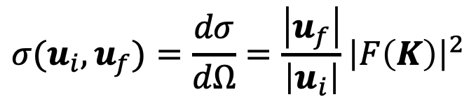

理論~微分断面積
10
Caustic上の光電子運動量:$S\left(p\right)$
観測される運動量… $p$
$$S\left(p\right)=σ\left(p_{r},θ_{r}\right)W(p_{r})$$
再衝突直後の運動量… $p_{r}$
散乱角… $θ_{r}$
微分断面積$σ{(u}_{i},u_{f})$
入射電子の運動量… $u_{i}$
$$u_{f}$$
散乱後の電子の運動量…$u_{f}$
運動量移行…$K=u_{f}−u_{i}$
$$σ{(u}_{i},u_{f})=\frac{dσ}{dΩ}=\frac{\left|u_{f}\right|}{\left|u_{i}\right|}{\left|F\left(K\right)\right|}^{2}$$
散乱振幅…$F\left(K\right)$
$$u_{i}$$
微小立体角$dΩ$に電子が散乱される確率。
$u_{i}$で入射した電子が$u_{f}$方向にどのくらい散乱するか。
ボルン近似を使って微分断面積を計算した。

Slide 13








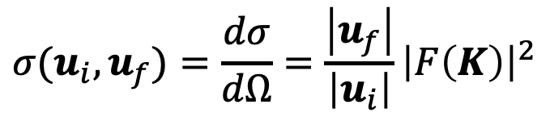
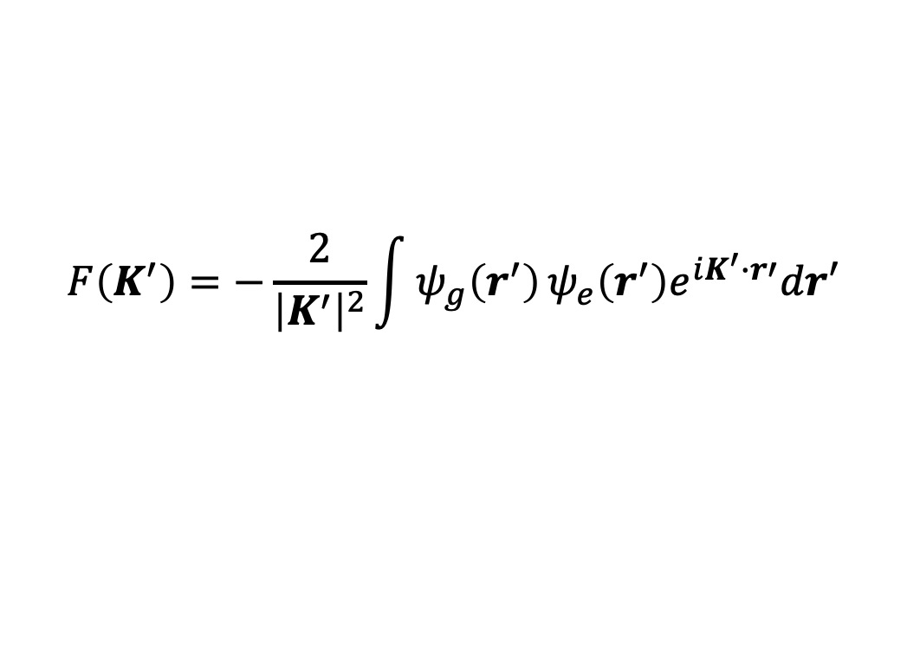
理論~微分断面積
11
電子軌道励起を伴う再衝突
１. トンネルイオン化によってCO分子が電子配置$⋯{(1π)}^{4}{(5σ)}^{1}$のCO＋分子になる。
２. イオン化で飛び出した電子がCO＋分子に戻ってくる。
３. 電子の再衝突により電子配置$⋯{(1π)}^{3}{(5σ)}^{1}{(2π)}^{1}$の励起状態に励起される。
微分断面積$σ{(u}_{i},u_{f})$
$$σ{(u}_{i},u_{f})=\frac{dσ}{dΩ}=\frac{\left|u_{f}\right|}{\left|u_{i}\right|}{\left|F\left(K\right)\right|}^{2}$$
入射電子の運動量… $u_{i}$
散乱後の電子の運動量…$u_{f}$
運動量移行…$K=u_{f}−u_{i}$
散乱振幅$F\left(K′\right)$
注目する電子の始状態…$ψ_{g}$
$$F\left(K^{′}\right)=−\frac{2}{{\left|K^{′}\right|}^{2}}\int{ψ_{g}\left(r^{′}\right)}ψ_{e}\left(r^{′}\right)e^{iK^{′}∙r′}dr′$$
注目する電子の終状態…$ψ_{e}$
注目する電子の位置…$r$’

Slide 14
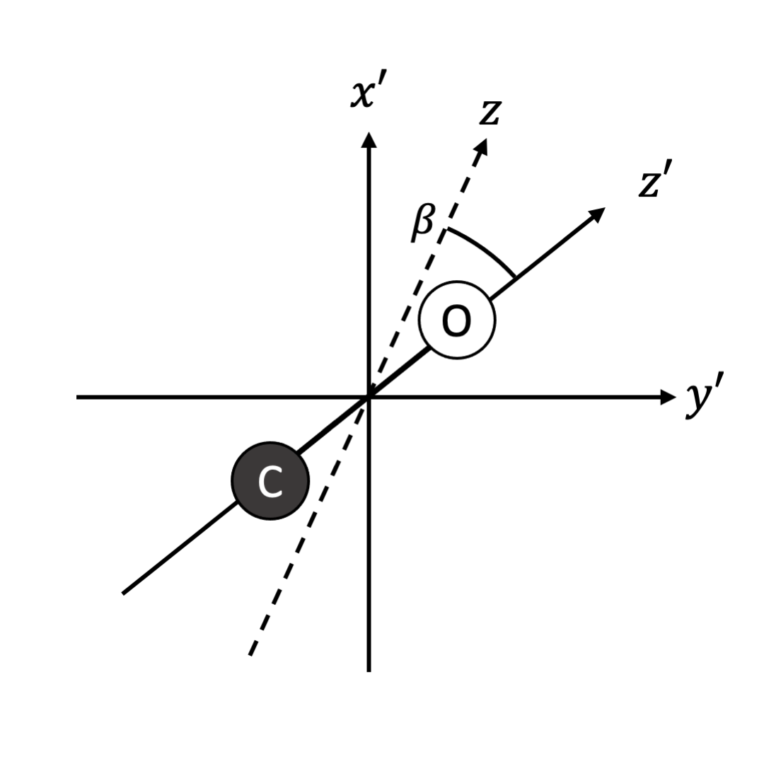
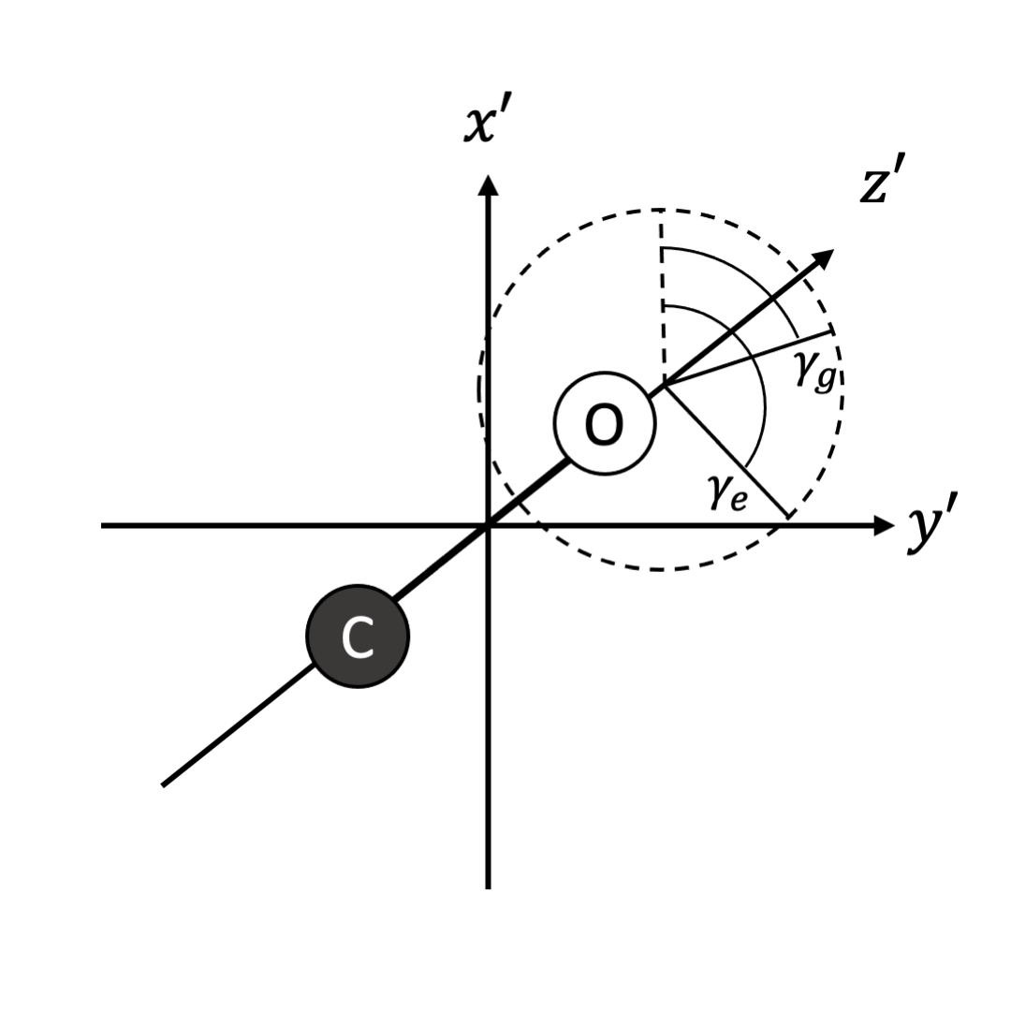


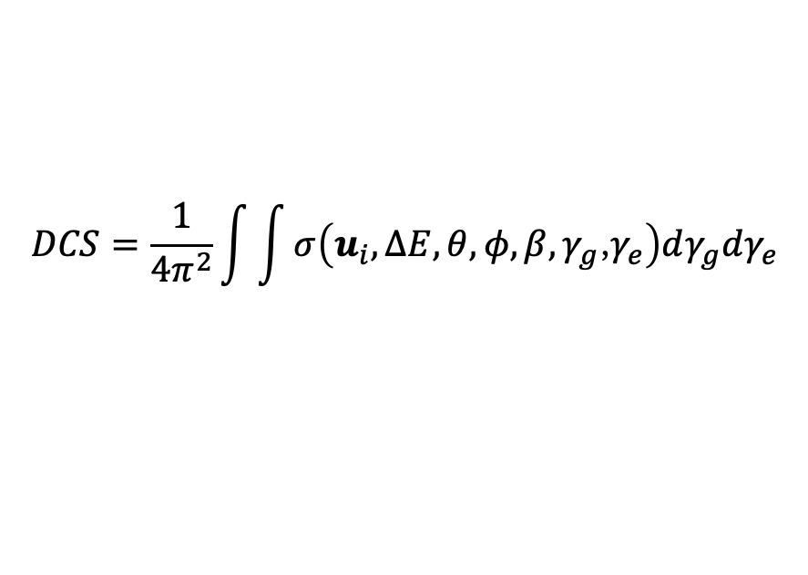

理論~微分断面積
12
$$DCS=\frac{1}{4π^{2}}\int{\int{σ\left(u_{i},ΔE,θ,φ,β,γ_{g}\text{,}γ_{e}\right)dγ_{g}dγ_{e}}}$$
入射電子の運動量… $u_{i}$
励起エネルギー…$ΔE$
分子軸座標
微分断面積の計算において、分子軸を基準とした座標を用いた。
分子軸の配向を$β$, $γ_{g}\text{,}γ_{e}$とした。

Slide 15
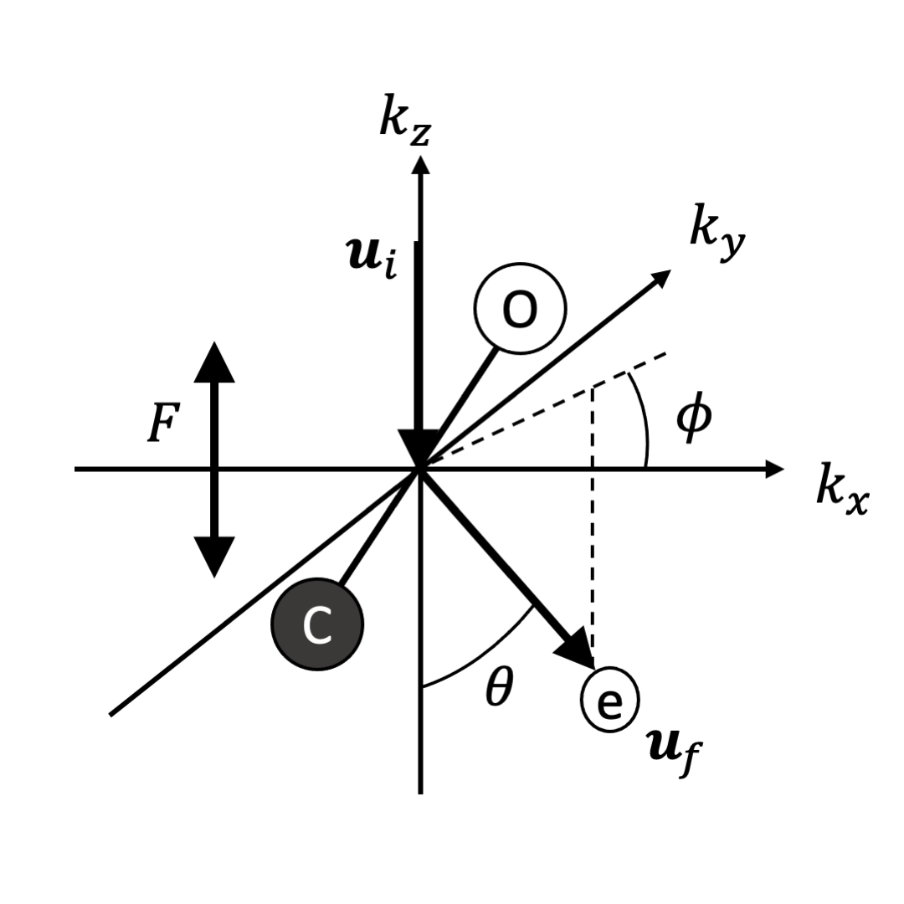
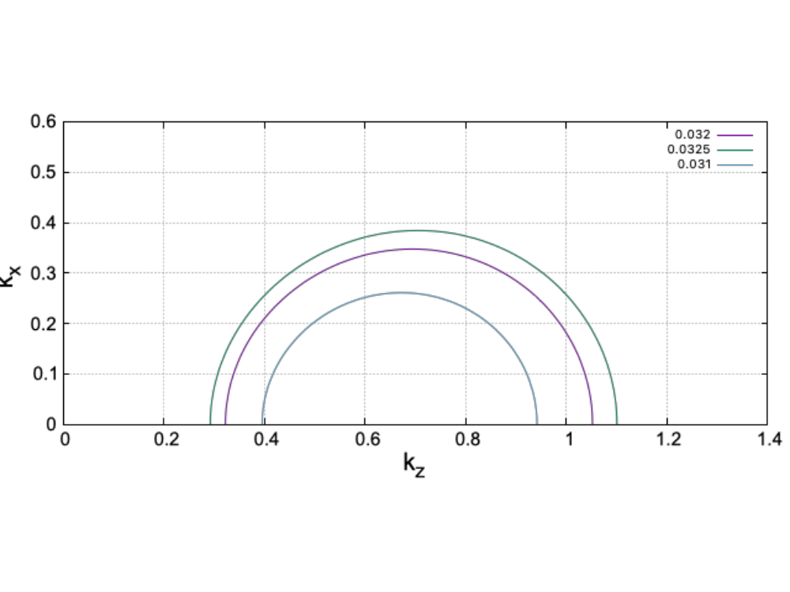





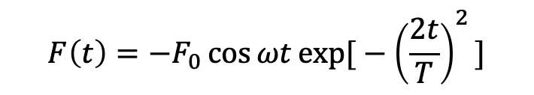

結果~直線偏光レーザーにおけるCaustic
13
直線偏光レーザー
実験室座標
$$F\left(t\right)=−F_{0}\cos{ωt}\text{exp}\text{[}−{\left(\frac{2t}{T}\right)}^{2}\text{]}$$
$$λ=1050\text{nm}$$
$$N=2$$
直線偏光レーザーのcausticはz軸周りに円筒対称になる。
Causticとなる最終運動量をプロットした。
散乱直後の電子の運動量…$u_{f}$
$F_{0}=0.0325 a.u.$ ー
$F_{0}=0.032 a.u.$ ー
$F_{0}=0.031 a.u.$ ー

Slide 16
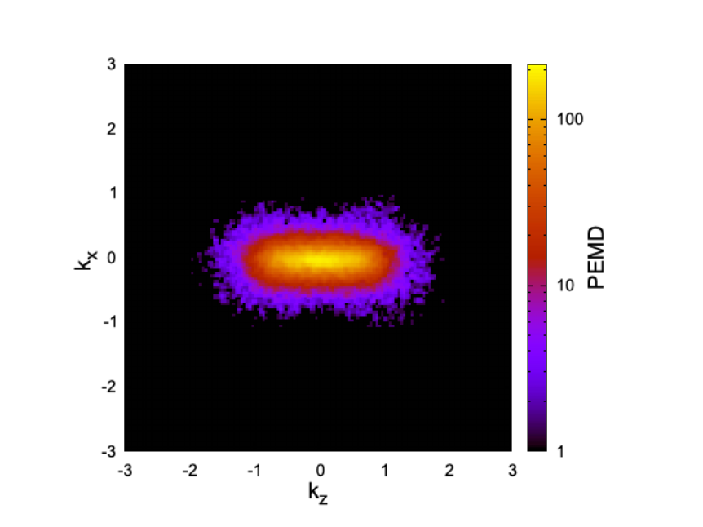
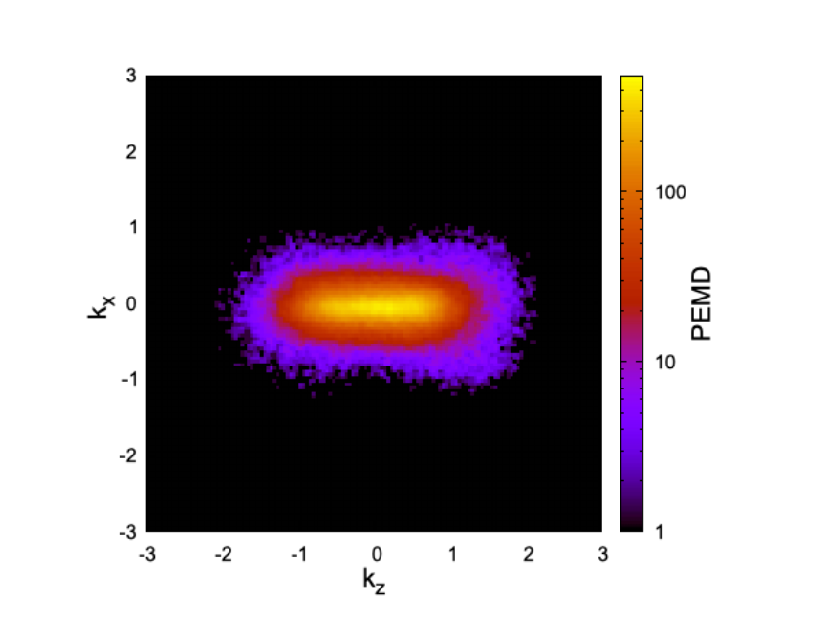



結果~直線偏光レーザーにおけるCaustic
14
Caustic上の微分断面積を光電子運動量分布と比較した。
データの格子間はスプライン補間により計算。
$$β=90°$$
$$β=135°$$
$$β=180°$$

Slide 17
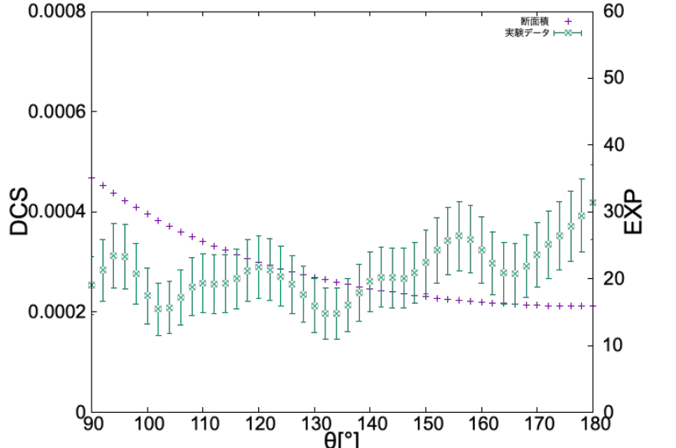
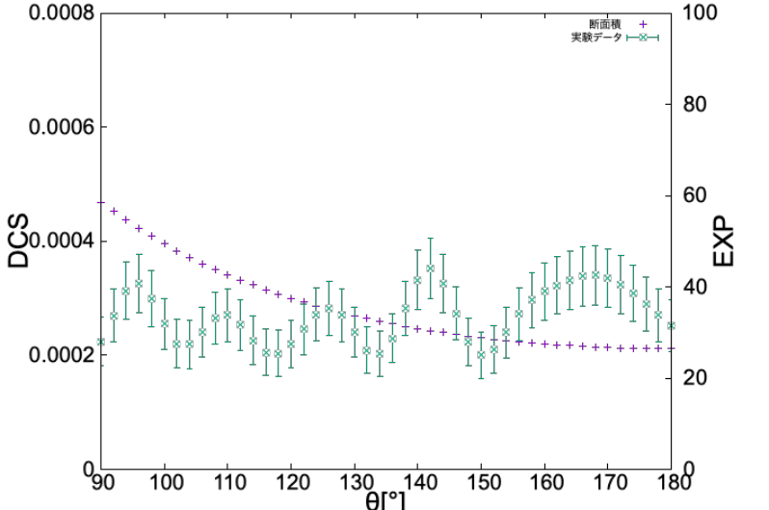









結果~直線偏光レーザーにおけるCaustic
15
$$F_{0}=0.03\text{2}$$
$$β=180°, φ=0°$$
$$k_{x}$$
$$β=180°$$
O
C
$$k_{z}$$
$$F$$
$$β=180°, φ=180°$$
$β=180°$の比較
微分断面積は$φ=0° ,180°$で等しくなる。
実験データの差は計測や補間の誤差によるものであると考えられる。

Slide 18
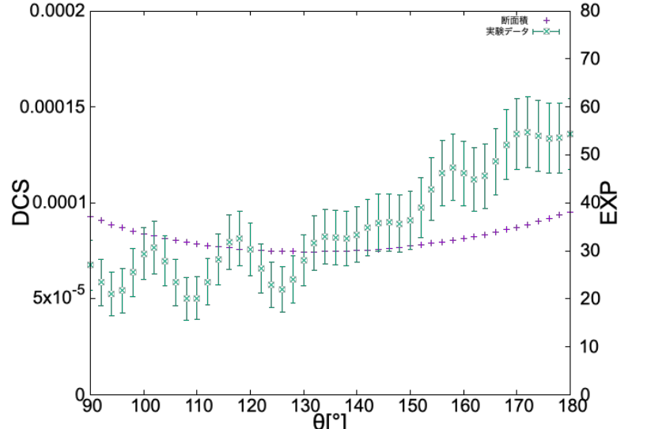
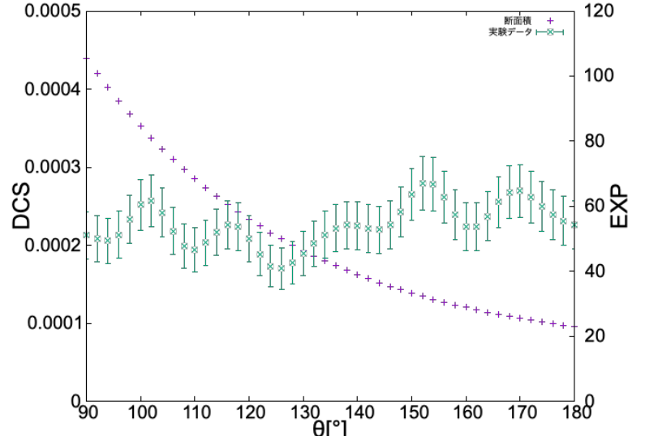

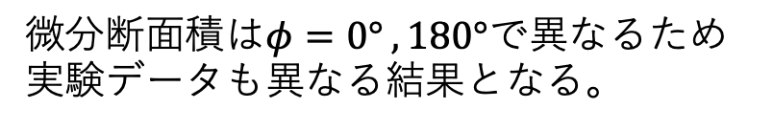





結果~直線偏光レーザーにおけるCaustic
16
$$F_{0}=0.03\text{2}$$
$$β=135°, φ=0°$$
$$k_{x}$$
$$β=135°$$
O
$$k_{z}$$
C
$$F$$
$$β=135°, φ=180°$$
$β=135°$の比較
微分断面積は$φ=0° ,180°$で異なるため実験データも異なる結果となる。

Slide 19
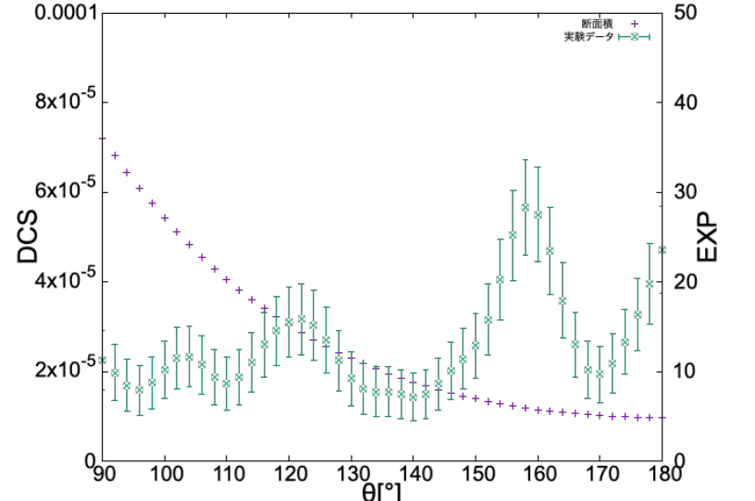
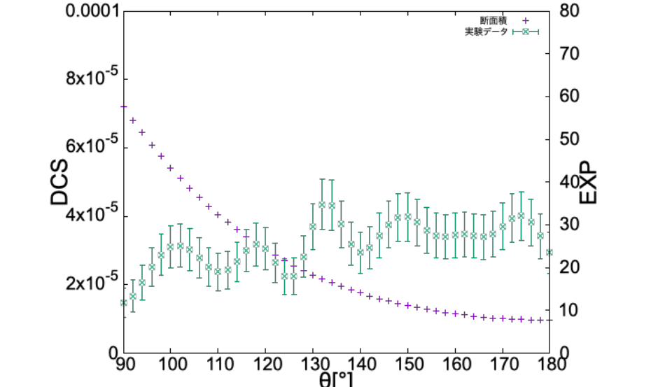






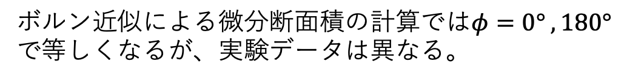

結果~直線偏光レーザーにおけるCaustic
17
$$F_{0}=0.03\text{2}$$
$$β=90°, φ=0°$$
$$k_{x}$$
$$β=90°$$
O
$$k_{z}$$
C
$$β=90°, φ=180°$$
$$F$$
$β=90°$の比較
ボルン近似による微分断面積の計算では$φ=0° ,180°$で等しくなるが、実験データは異なる。

Slide 20
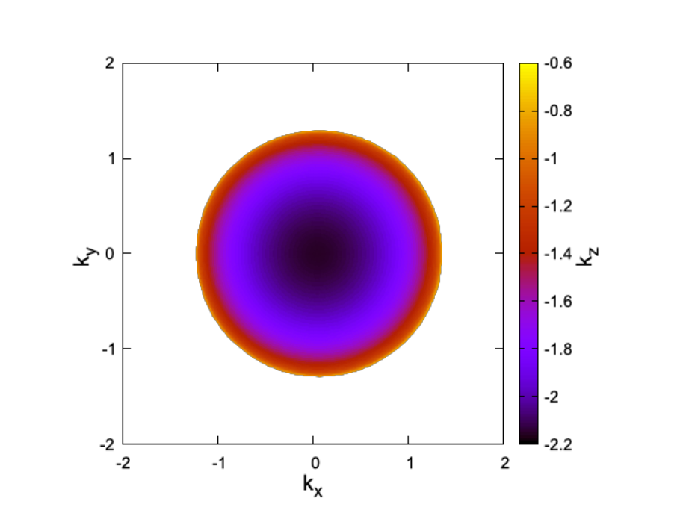
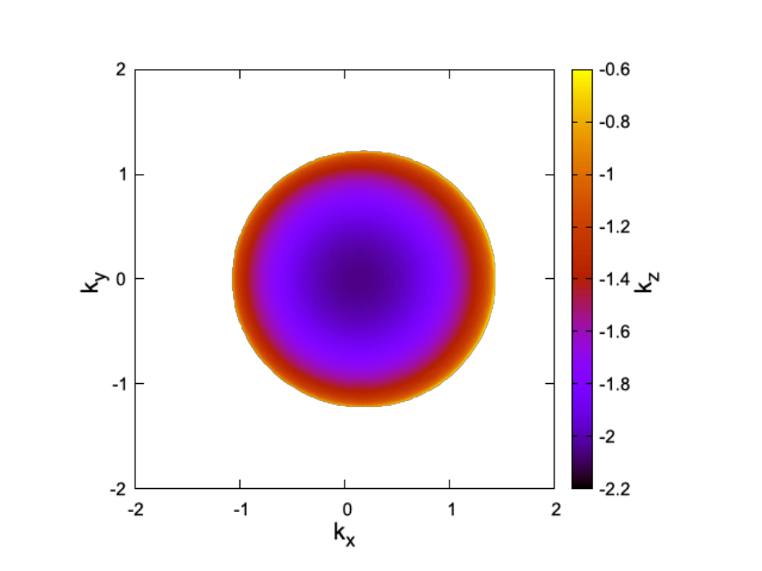
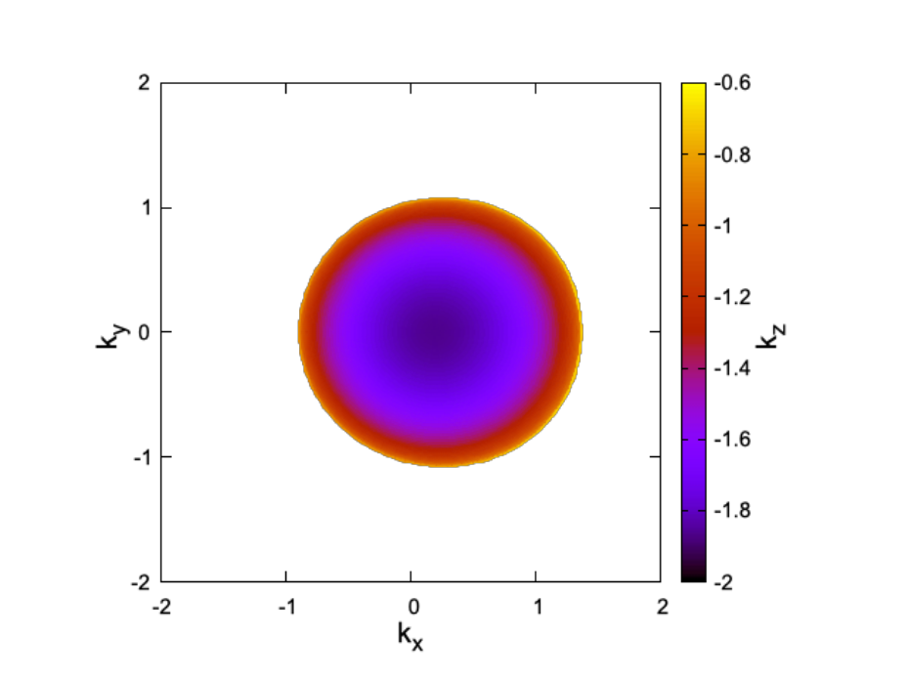




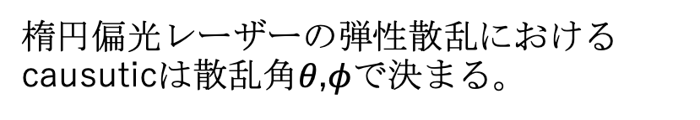
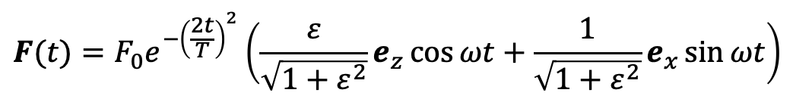



結果~楕円偏光レーザーにおけるCaustic
18
$$F_{0}=0.1 a.u.$$
$$λ=1050\text{nm}$$
楕円偏光レーザー
楕円偏光レーザーの弾性散乱におけるcausuticは散乱角$θ$,$φ$で決まる。
$$N=2$$
$$F(t)=F_{0}e^{−{\left(\frac{2t}{T}\right)}^{2}}\left(\frac{ε}{\sqrt{1+ε^{2}}}e_{z}\cos{ωt}+\frac{1}{\sqrt{1+ε^{2}}}e_{x}\sin{ωt}\right)$$
楕円率毎のCausticをプロットした。
$90°≤θ≤180°$, $0°≤φ≤360°$
$$ε=0.1$$
$$ε=0.3$$
$$ε=0.5$$

Slide 21
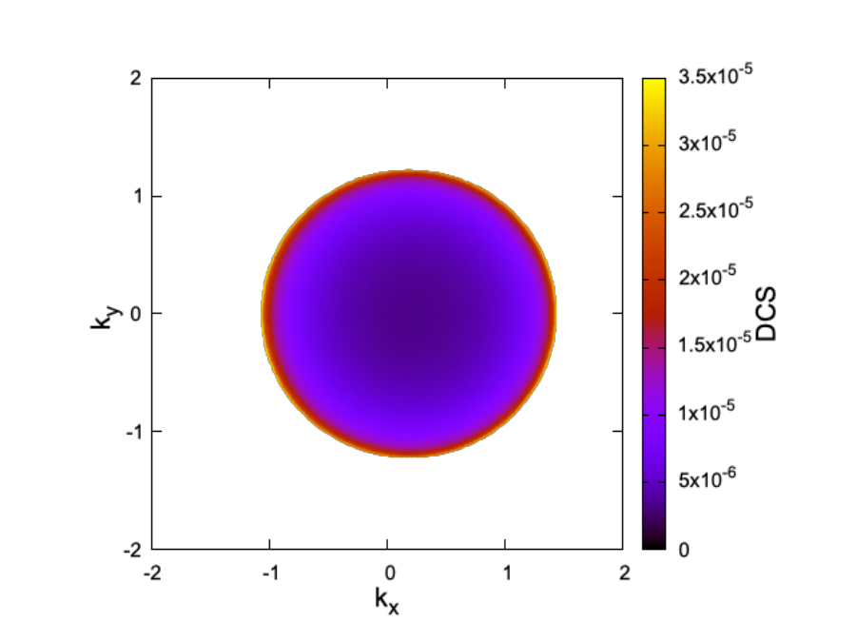
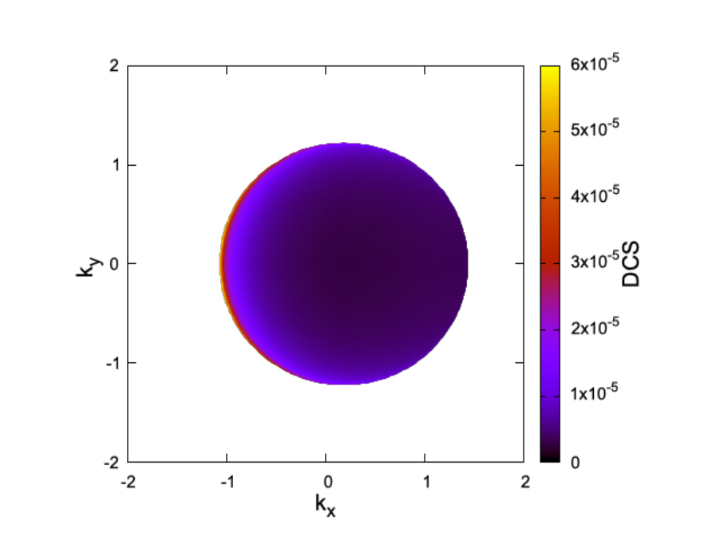





結果~楕円偏光レーザーにおけるCaustic
19
楕円偏光レーザーにおけるCaustic上の微分断面積を計算した。
$$ε=0.3$$
$$β=0°$$
$$β=45°$$
$$β=90°$$

Slide 22
結論
20
目的
分子の電子軌道励起を伴う非弾性散乱過程について光電子運動量スペクトルを解析する。
・直線偏光レーザーおよび楕円偏光レーザーにおけるcaustic上の微分断面積を計算した。
・直線偏光レーザーにおけるcaustic上の微分断面積を実験の光電子運動量分布と比較、解析した。
・楕円偏光レーザーにおいては、非弾性散乱のcausticおよびcaustic上の微分断面積が求められた。

Slide 23
参考文献
21
[1] 森下 亨. 高強度レーザによるアト秒領域の超高速原子・分子イメージング. 光アライアンス, 11 2011.
[2] J. Svensmark, O. I. Tolstikhin and T. Morishita, Adiabatic theory of strong-field ionization of molecules including nuclear motion: Rescattering, Phys. Rev. A 104, 063115 (2021).
[3] T. Morishita and O. I. Tolstikhin, Adiabatic theory of strong-field photoelectron momentum distributions near a backward rescattering caustic, Phys. Rev. A 96, 053416 (2017).

